Slide 1
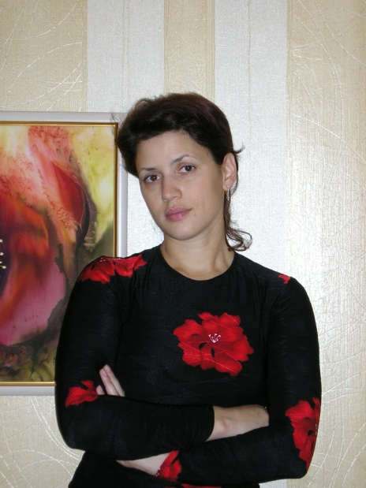
Администрация городского округа Саранск Управление культуры
преподавателя МБУДО
«Детская художественная школа № 3» городского округа Саранск
Дата рождения: 13.10.1973
Профессиональное образование: художник-мастер, СХУ им. Ф.В. Сычкова, диплом ЕТ № 690179, дата выдачи 24 июня 1992 года
Филология. Русский язык и литература, МГПИ им. М.Е. Евсевьева, диплом № БВС 0603897, дата выдачи 29.01.2000 года
Стаж педагогической работы (по специальности): 24 года
Общий трудовой стаж: 27 лет
Наличие квалификационной категории: высшая
Дата последней аттестации: 22.05.2014г. Приказ № 448
Кудиновой
Татьяны Викторовны

Slide 2
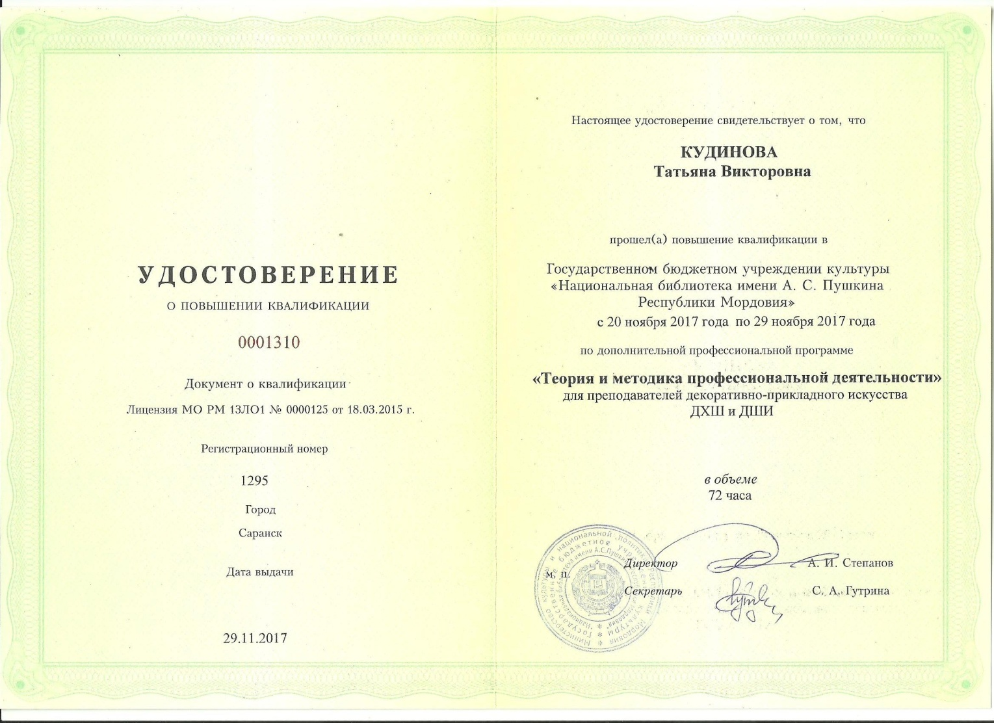
1. Повышение квалификации, профессиональная переподготовка.

Slide 3
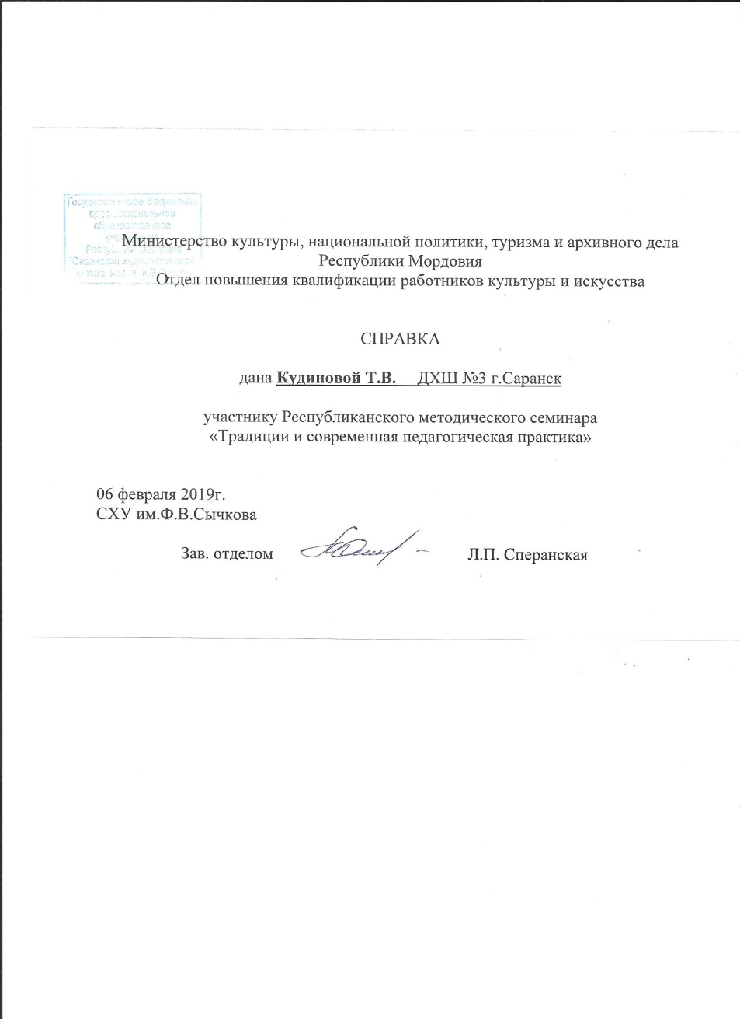
2. Выступление на научно-практических конференциях, педагогических чтениях, семинарах, секциях, методических объединениях.

Slide 4
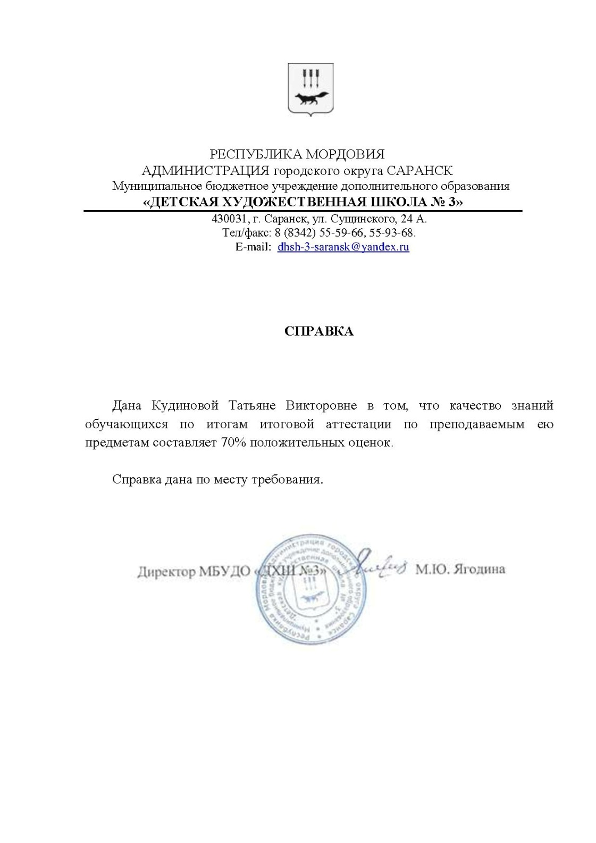
3.Позитивная динамика доли учащихся, успевающих на «4» и «5» за предшествующий учебный год (%).

Slide 5
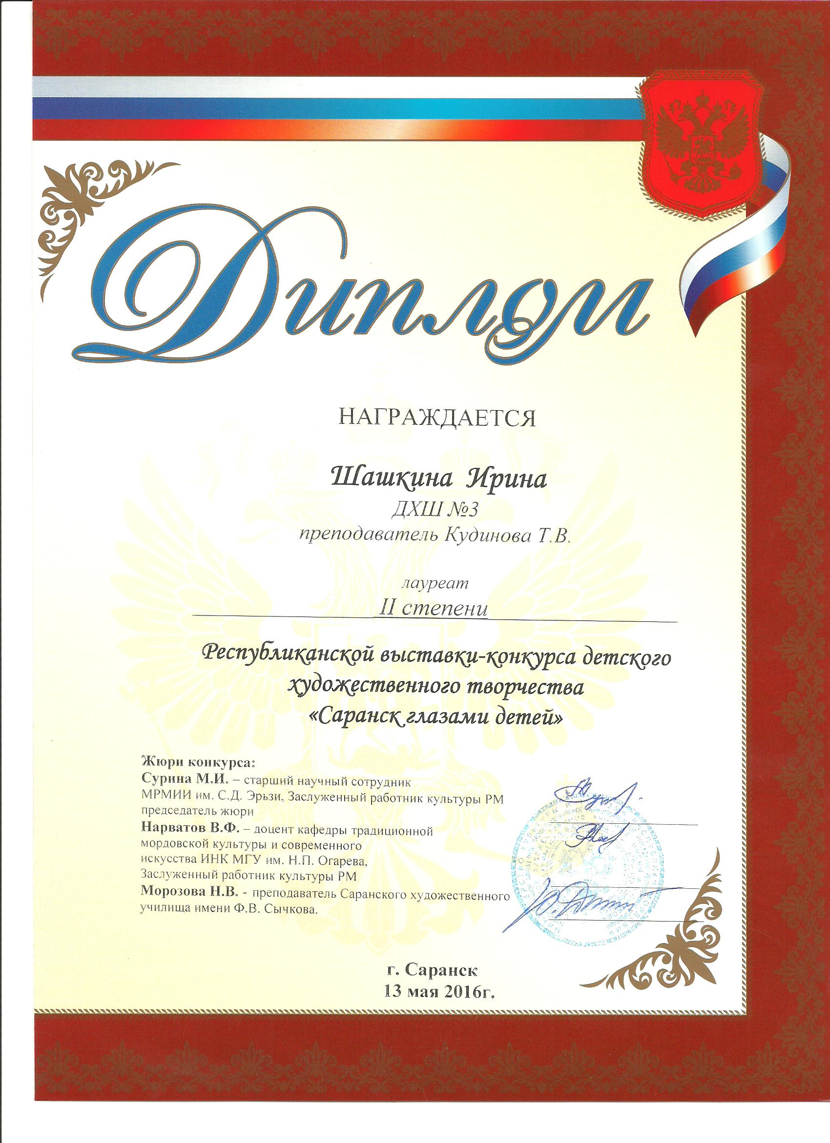
4.Результаты участия обучающихся в профессиональных конкурсах, проводимых под патронатом Министерства культуры

Slide 6
5. Результаты участия обучающихся в мероприятиях различных уровней по учебной деятельности: -предметные олимпиады; -фестивали; -марафоны; -выставки-конкурсы

Slide 8
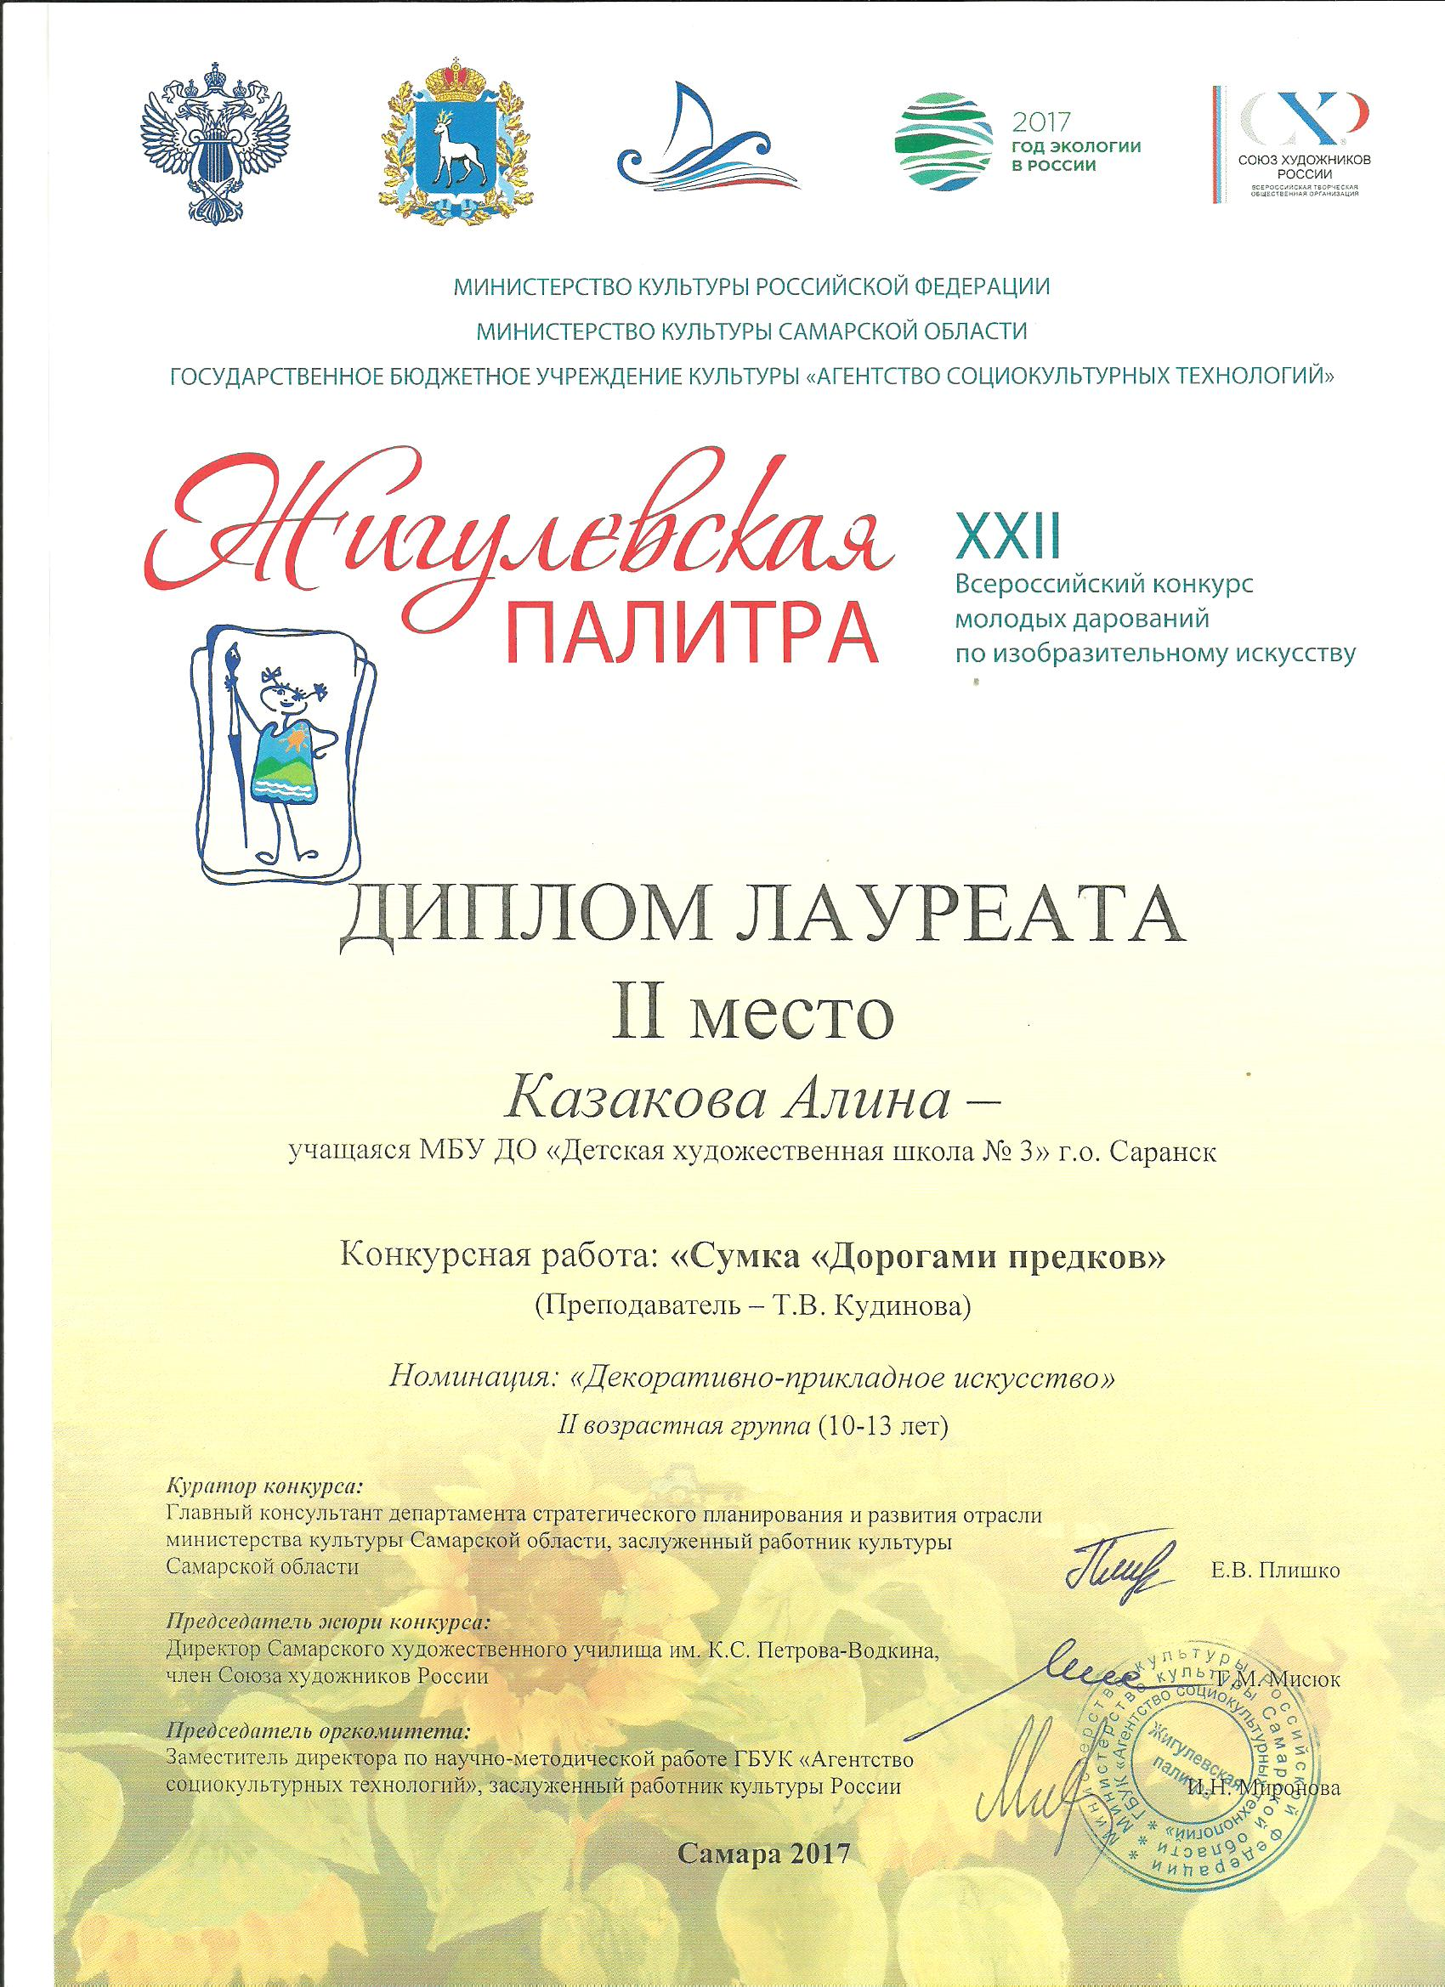

Slide 9
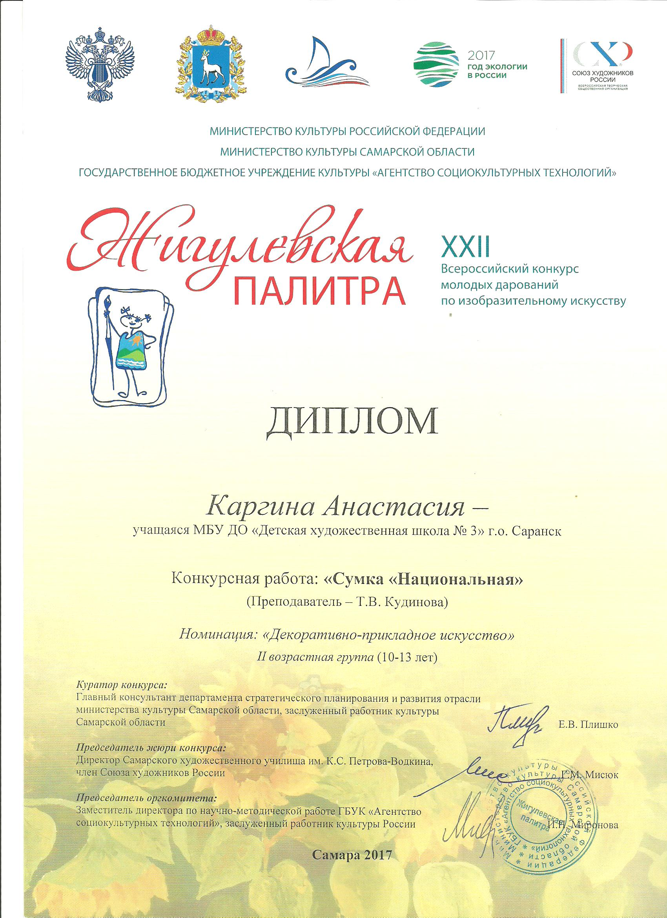

Slide 10
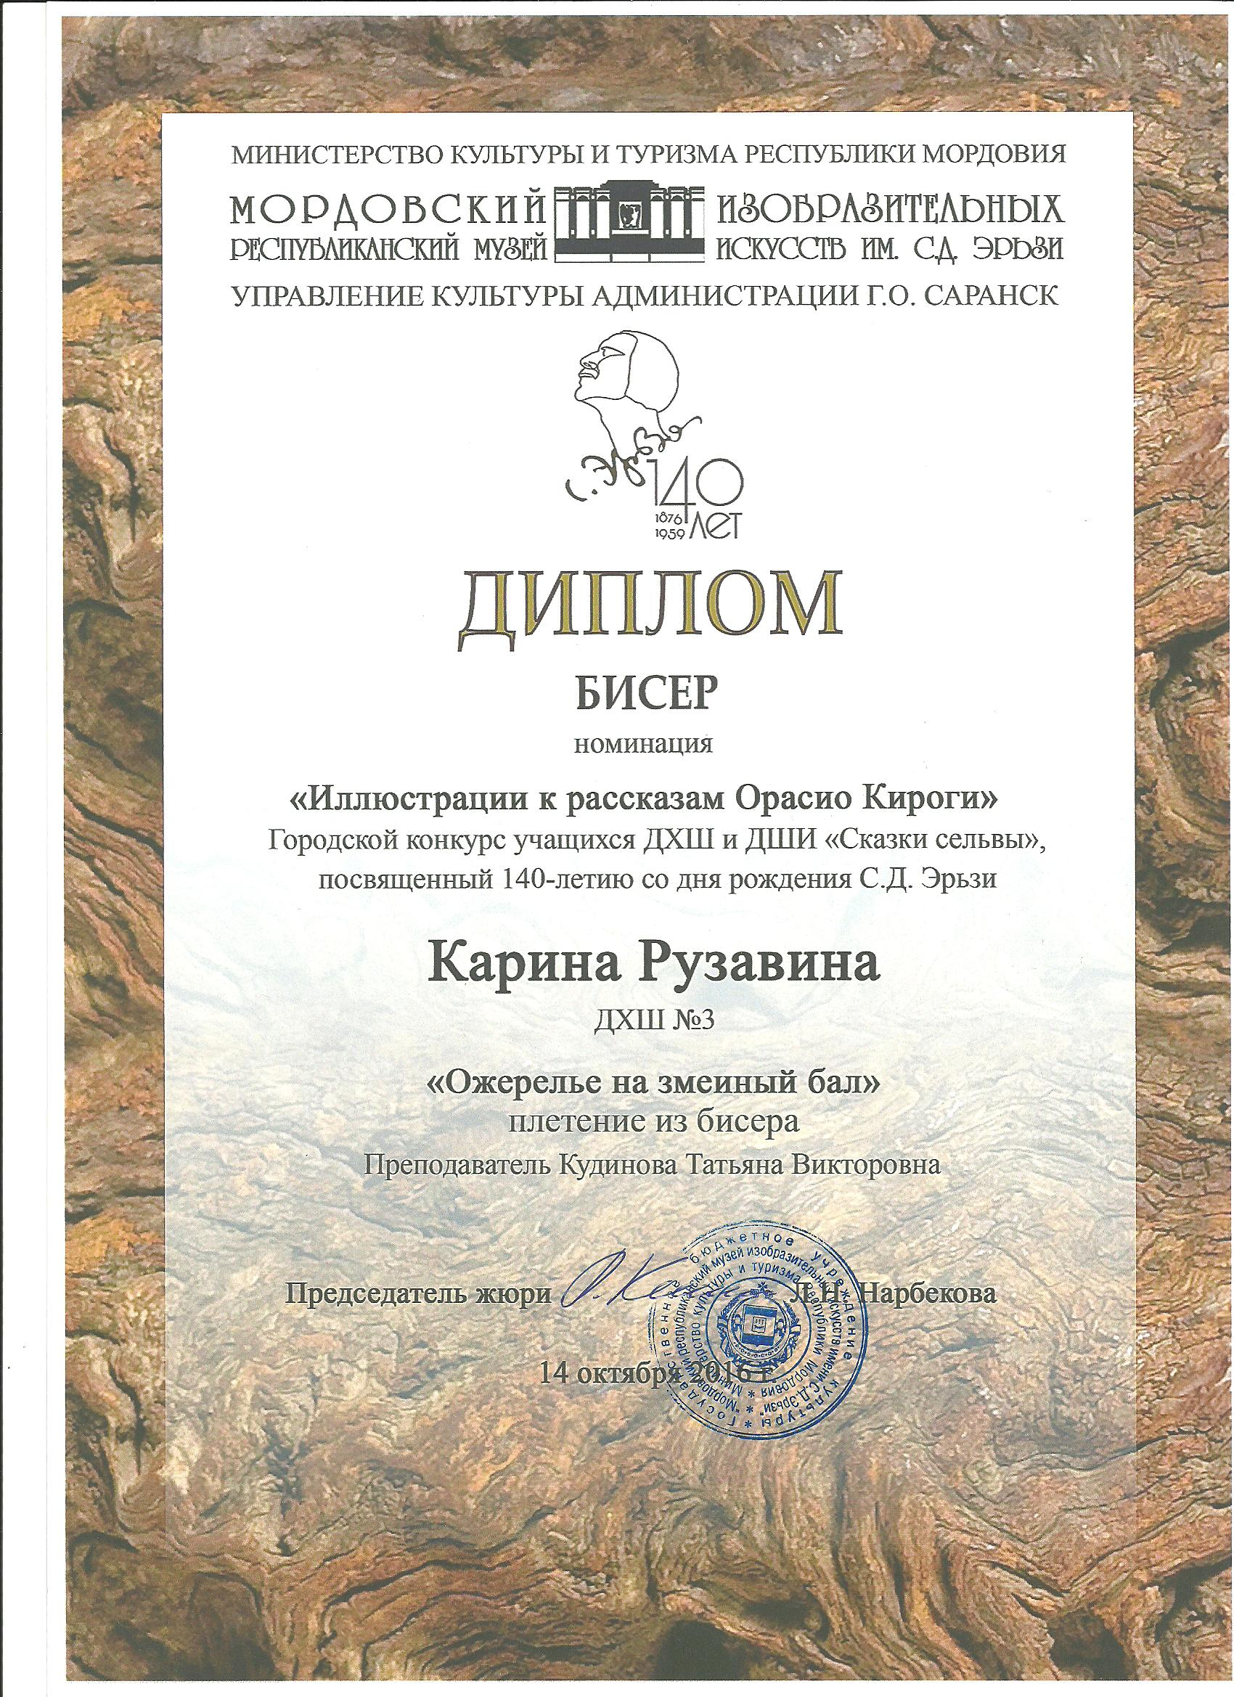

Slide 13
6. Количество учащихся (коллективов), принимающих участие в конкурсах, фестивалях, выставках различного уровня за межаттестационный период.

Slide 14
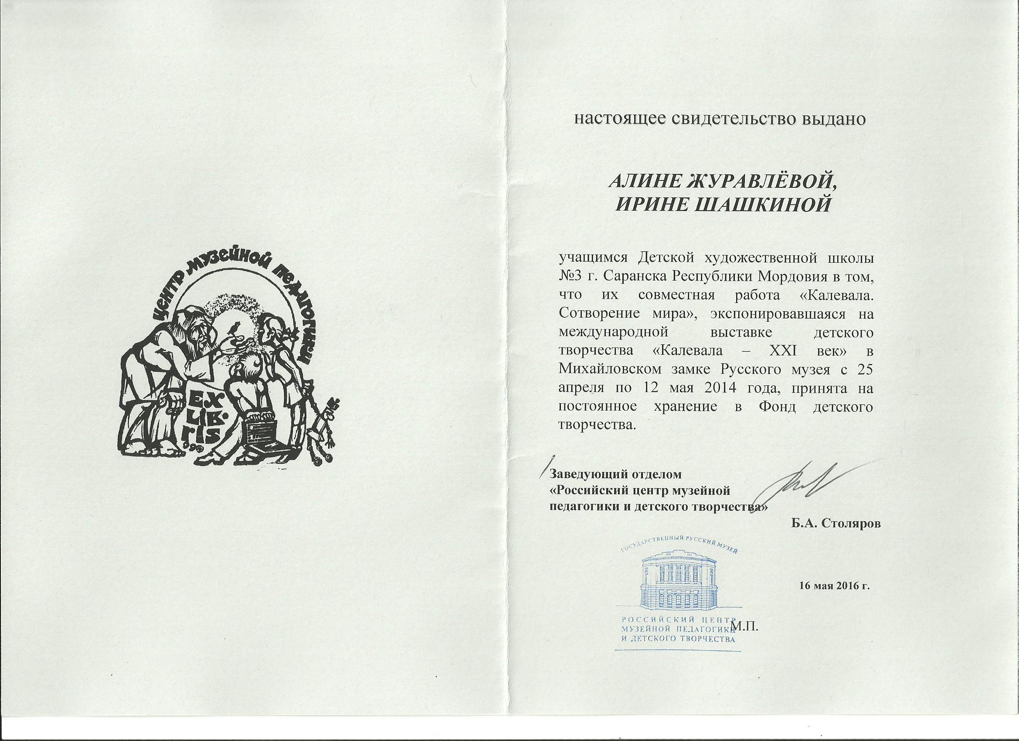

Slide 15
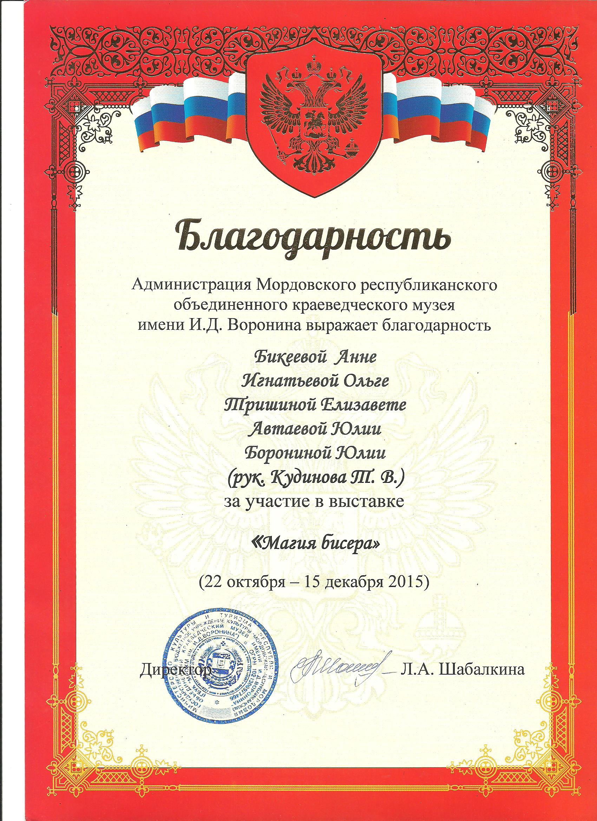

Slide 16
7.Участие преподавателя или учащихся в мероприятиях концертно-просветительского, художественно-творческого характера.

Slide 17
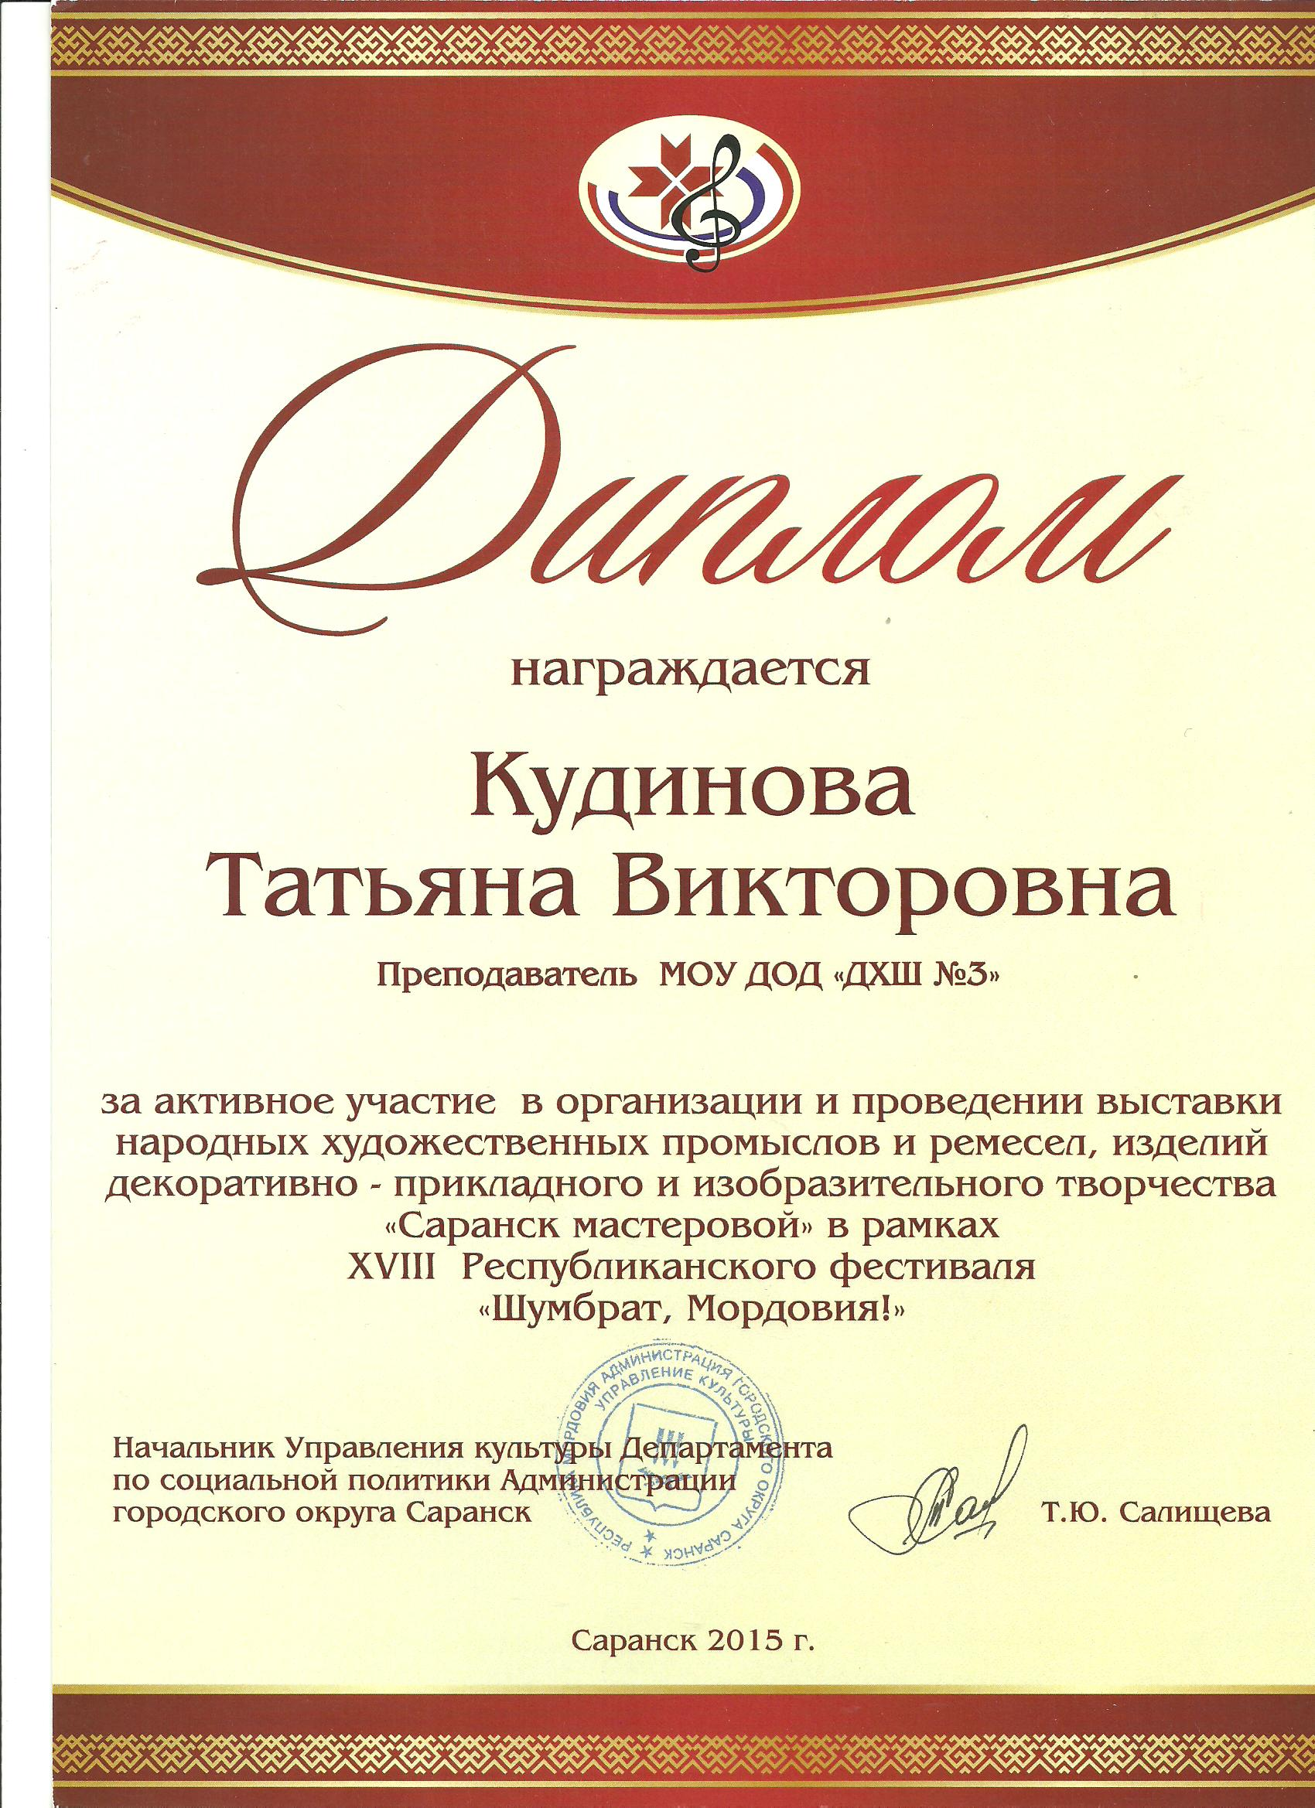

Slide 18
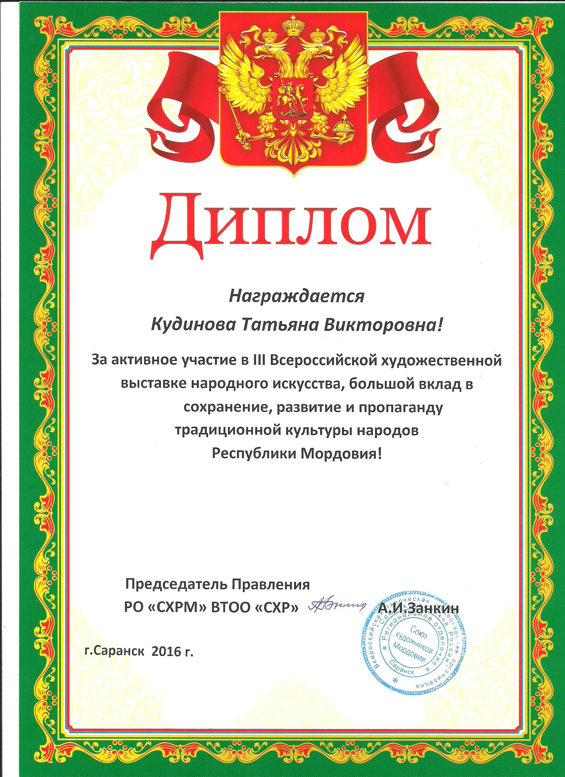

Slide 19
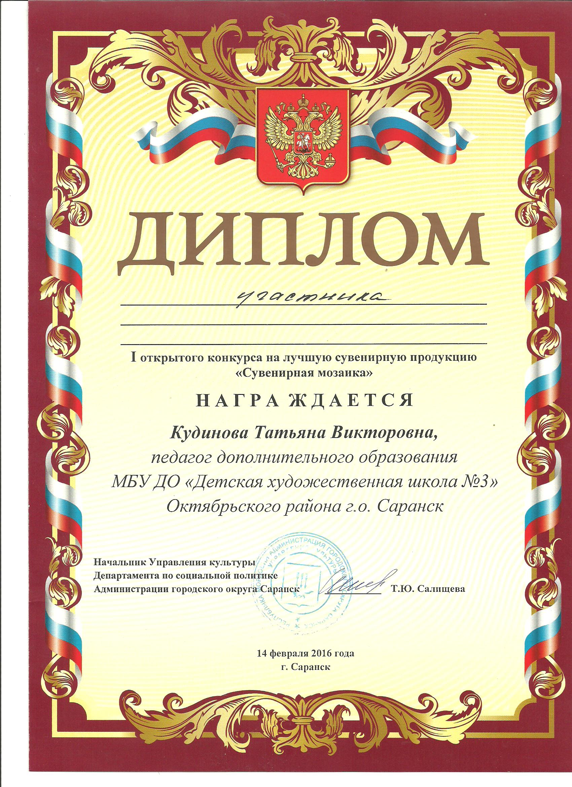

Slide 20
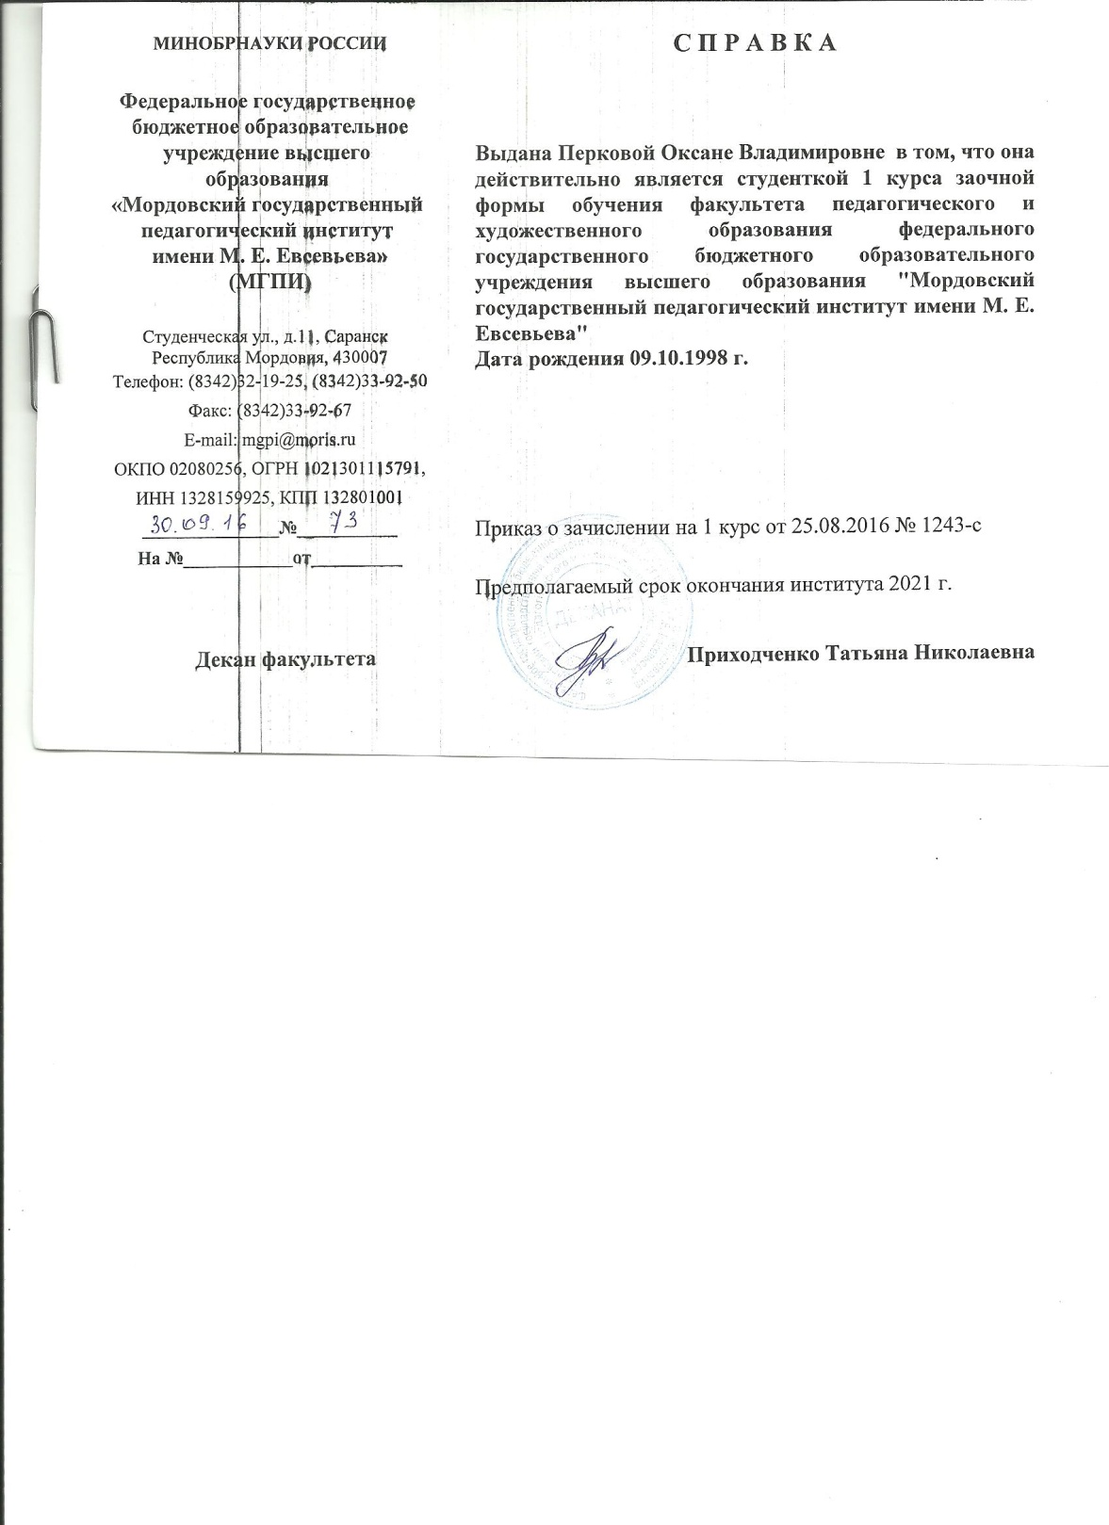
8. Поступление учащихся в ССУЗы и ВУЗы за межаттестационный период.

Slide 21
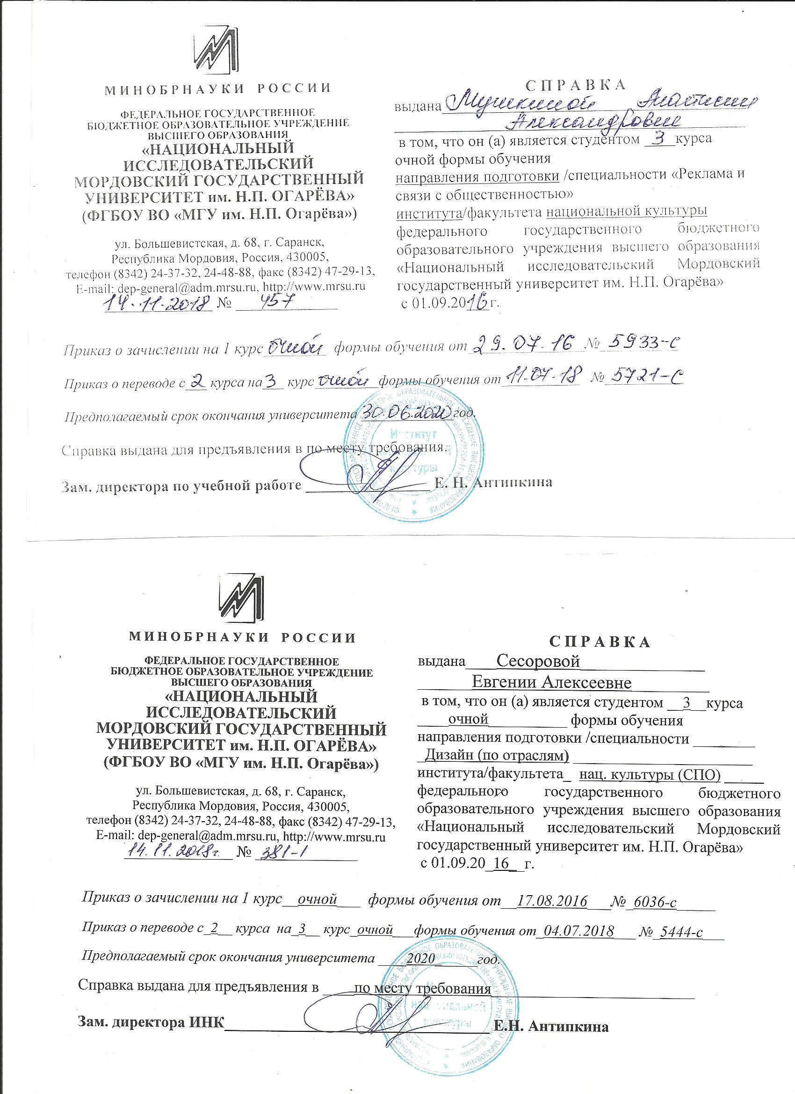

Slide 22
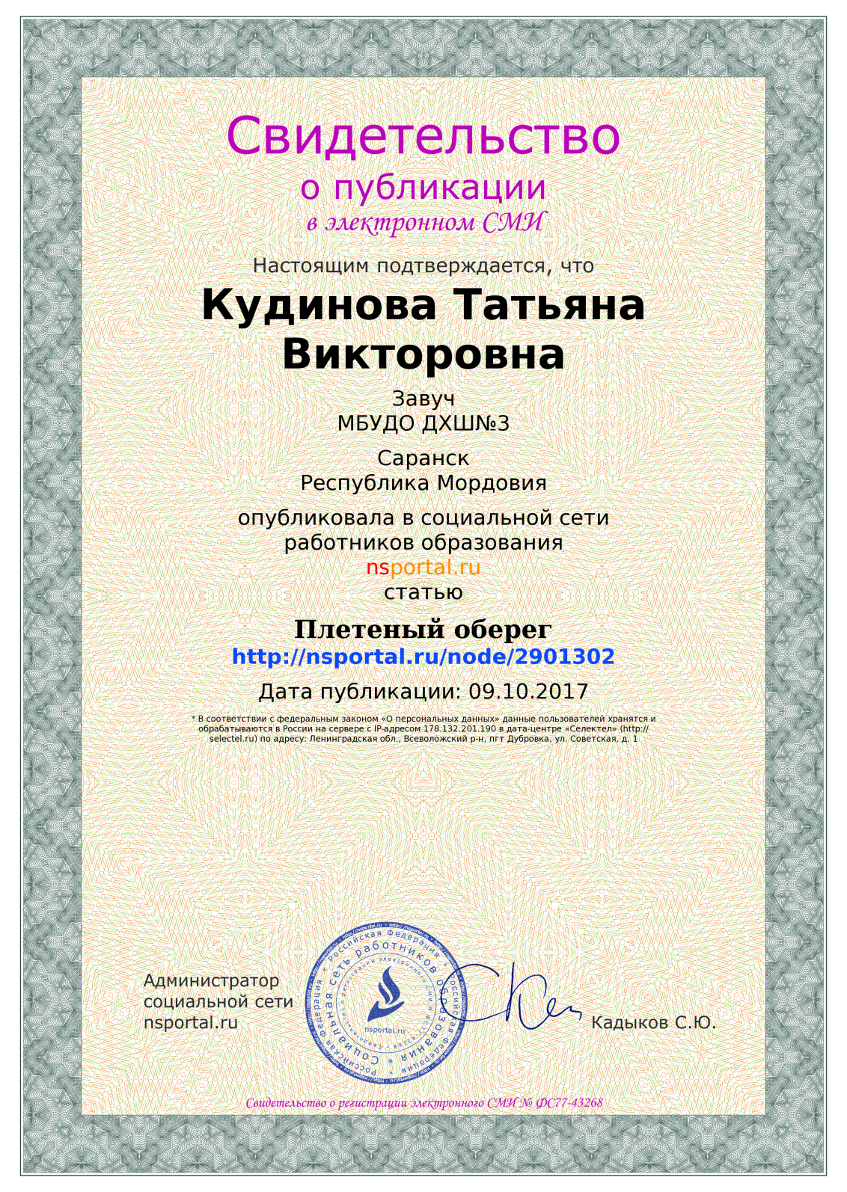
9.Наличие авторских учебно-методических пособий.

Slide 23
Признание высокого профессионализма, в т.ч.: наличие грамот, благодарственных писем, полученных за работу преподавателя (за межаттестационный период)

Slide 24
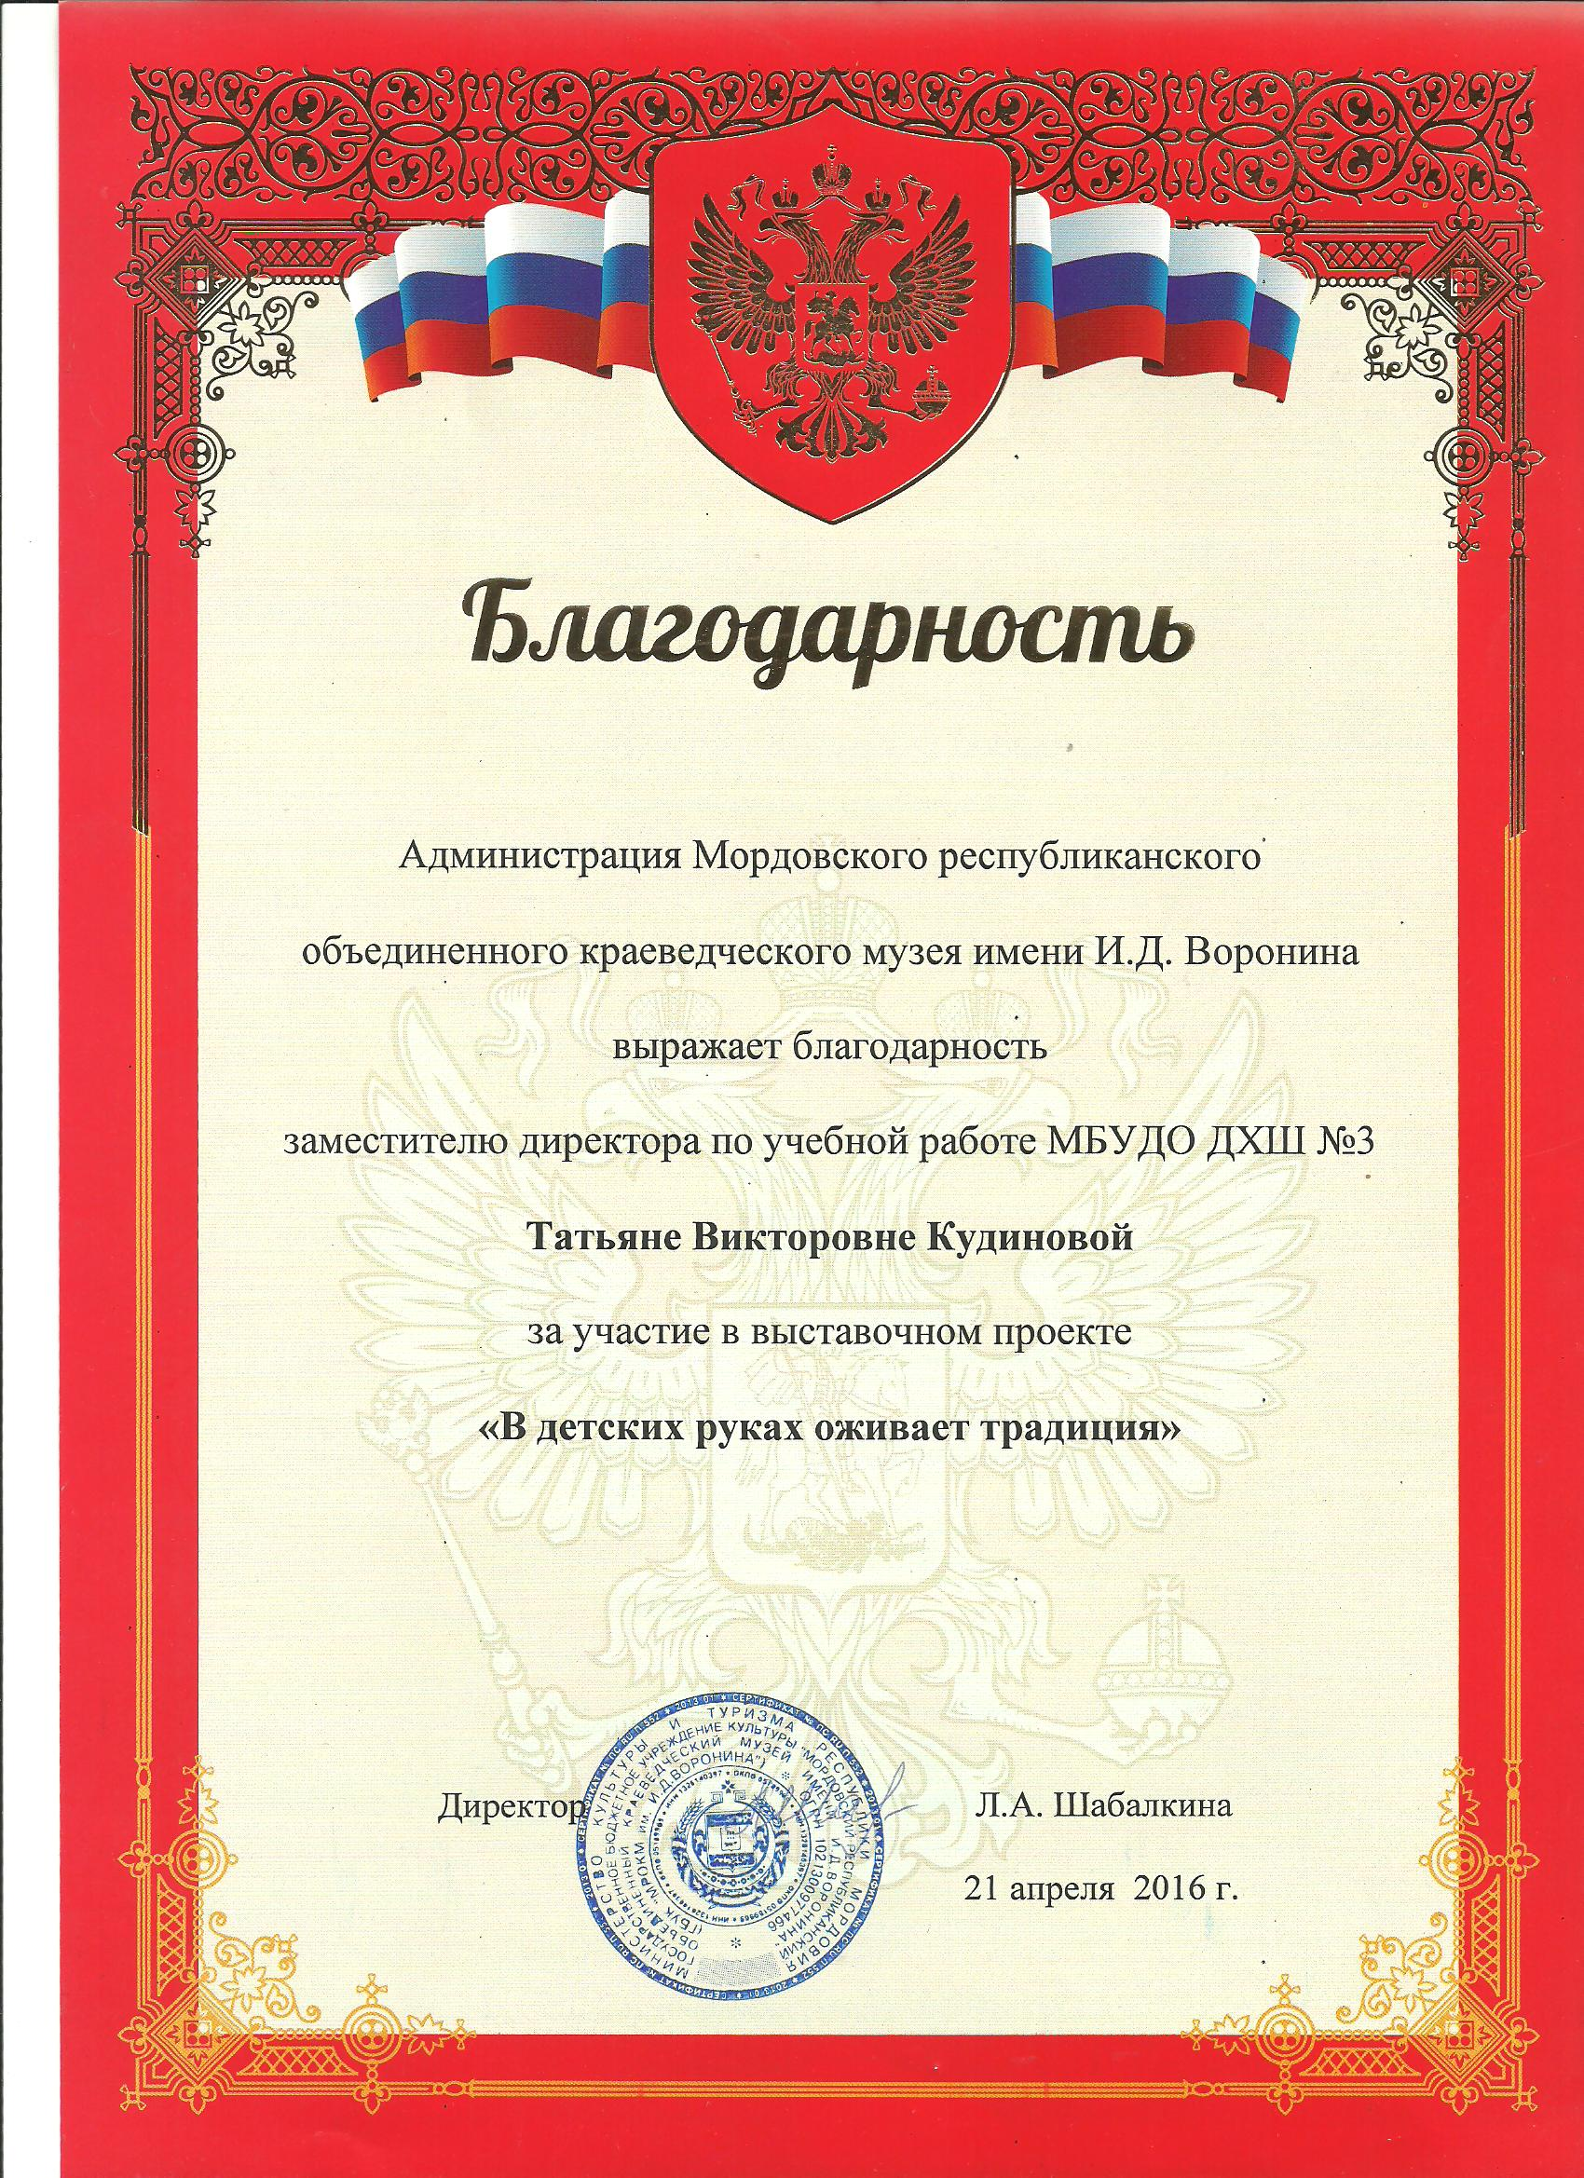

Slide 26
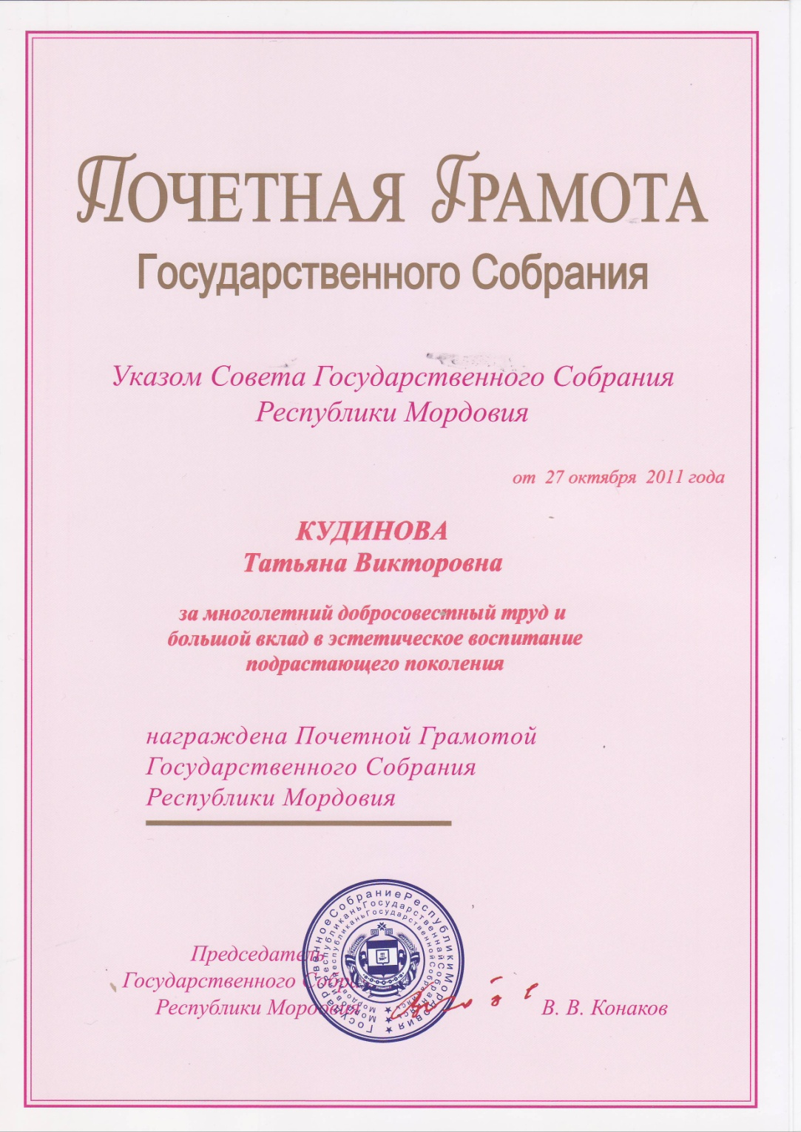

Slide 27
